Slide 1

소프트웨어프로젝트III 개인 웹페이지 계획, 제작
202268029 진예섭 (02)

Slide 2
웹페이지의 구성 설계
html과 css3 사용하여
웹 디자인 구성
회사 사내 소개같은
정보의 전달성 보장
처음 실행되는 index.html에 Welcome 표시
About에 개인 이메일, 전화번호, 성명 표시
실제 apache(httpd)에서 사용 가능하게 설정
APACHE에 PHP, MySQL (APM) 이용하여 방명록 페이지 구성 (Linux CentOS 7 환경 사용)

Slide 3


웹페이지 디자인 공통 사항
Blur 이용해 유리 질감의 UI 구현
배경은 이미지 값 조절해 사용 (서울 한강)
폰트는 ‘배달의민족 도현체’ 사용 (.ttf 탑재)
사이트 메뉴 바는 각각 사이트에 동일 적용
좌측 상단 Whitecat은 CHATGPT 이용하여 로고 생성, .png 가공 후 href 기능 적용
우측 상단 Text들은 hover 시 버튼처럼 보이게 작동

Slide 4


메인 메뉴 (Welcome)
Whitecat
Home About Guestbook
이미지 이용 로고
(선택 시 메인 메뉴 이동)
선택 메뉴
(각각의 .html .php 페이지 이동)
Content_text
YESEOP JIN
Welcome 메시지
(Welcome, 소개 멘트 표시)
Who am I?
Guestbook
about.html (개발자 소개 페이지 이동)
Hover시 버튼색 밝아짐
guestbook.php (방명록 페이지 이동)
Hover시 버튼색 밝아짐

Slide 5
소개 (Who am i)
Whitecat
Home About Guestbook
이미지 이용 로고
(선택 시 메인 메뉴 이동)
선택 메뉴
(각각의 .html .php 페이지 이동)
사진
진예섭
202268029
전주대학교 컴퓨터공학과
Email: oooooooo@ooooo.com
Phone: 010-oooo-oooo
Border-radius 50% 사용 프로필 사진 원형 삽입
H2와 a href 이용해 이름은 조금 크게
mail, tel은 관련 프로그램과 연결 가능

Slide 6
방명록 (GUESTBOOK)
Whitecat
Home About Guestbook Login
이미지 이용 로고
(선택 시 메인 메뉴 이동)
선택 메뉴
(MySQL용 Login 버튼 추가)
방명록
[로그인]
번호 제목 작성자 날짜 조회수
[글쓰기]
로그인 버튼
(MySQL table에 로그인용 정보 추가
글쓰기 버튼
(로그인시만 접근 가능)

Slide 7
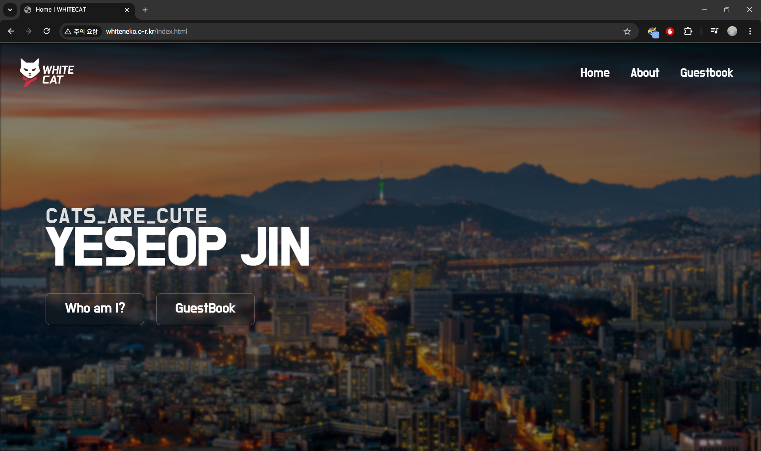
실제 구현물 (CentOS 7)
실제 구동 페이지 : http://whiteneko.o-r.kr

